Slide 1
C#으로 만드는 SQL Program#1
https://github.com/smhongDev/MySQL-Examples.git
강사 : 홍상민

Slide 2
C# 프로젝트 만들기

Slide 3
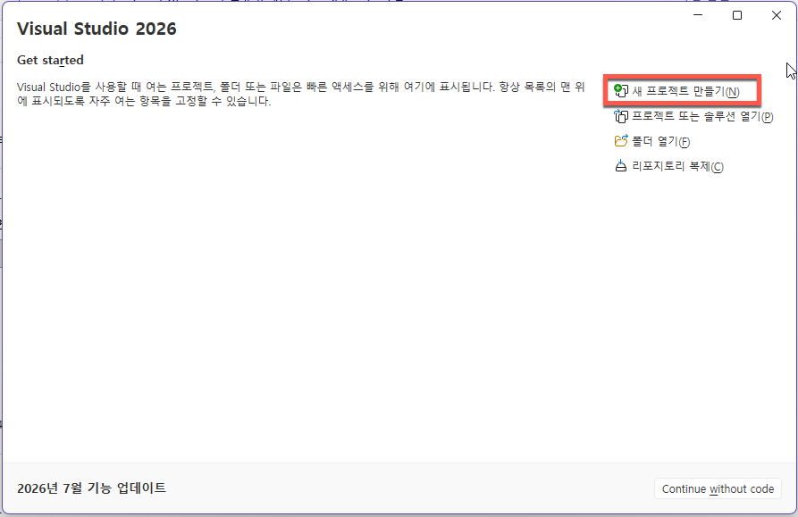
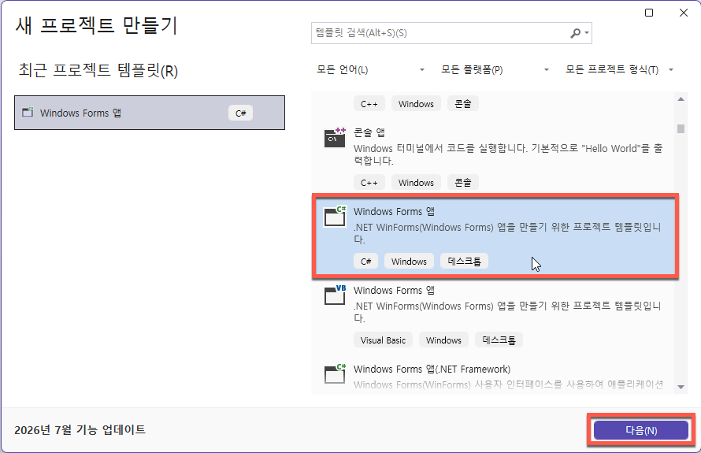
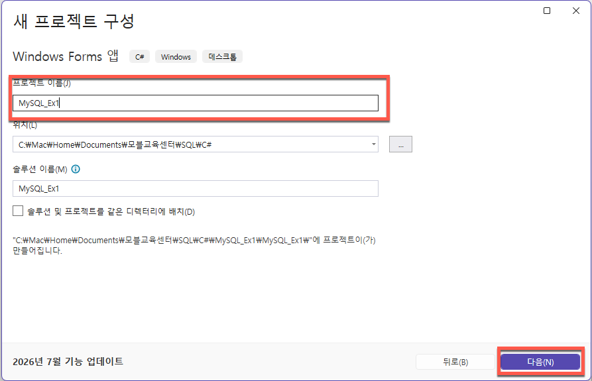
C# × MySQL

Slide 4
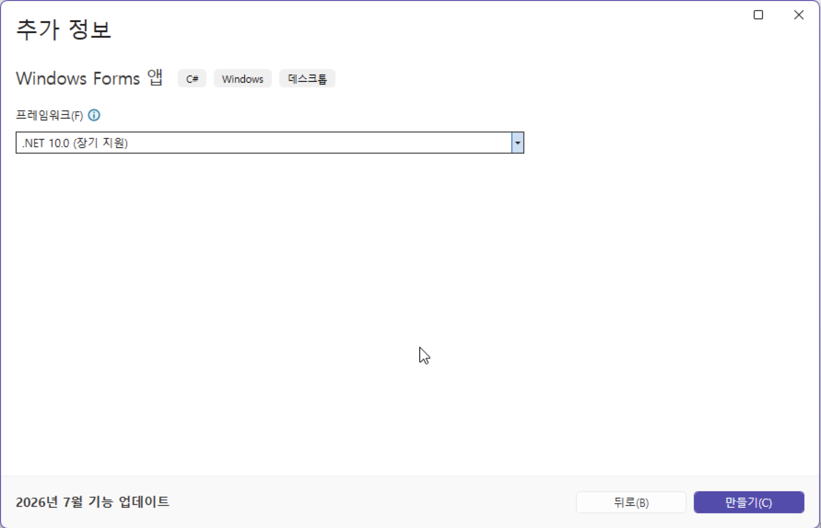
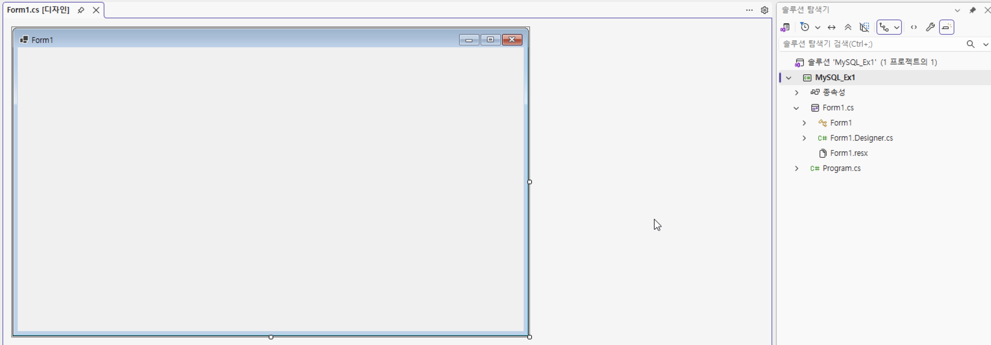
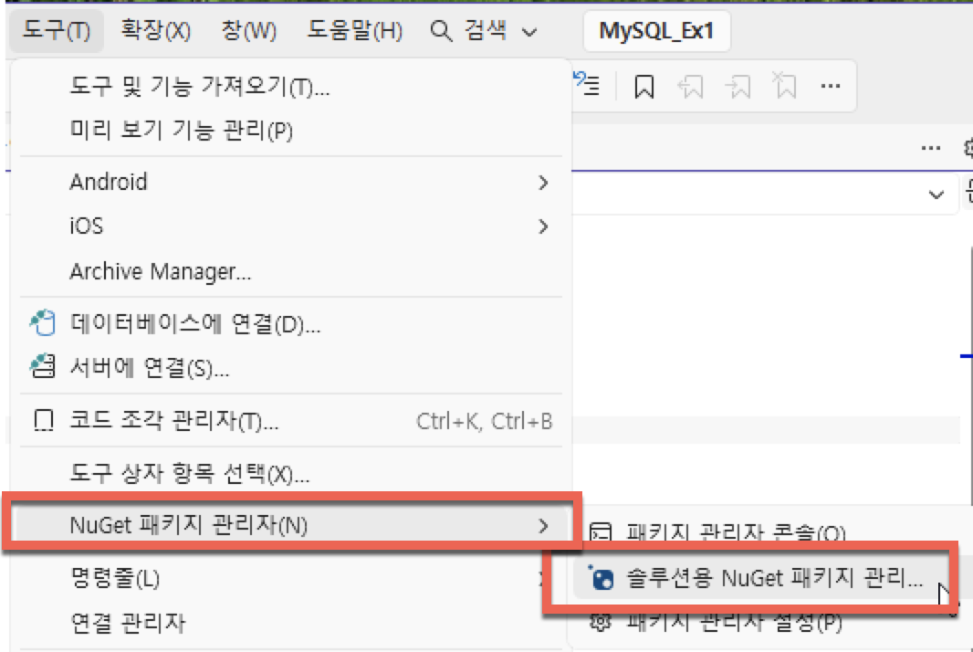
C# × MySQL

Slide 5
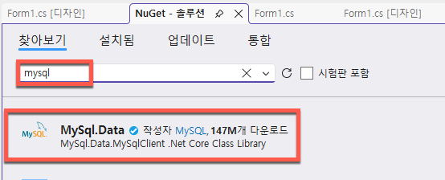
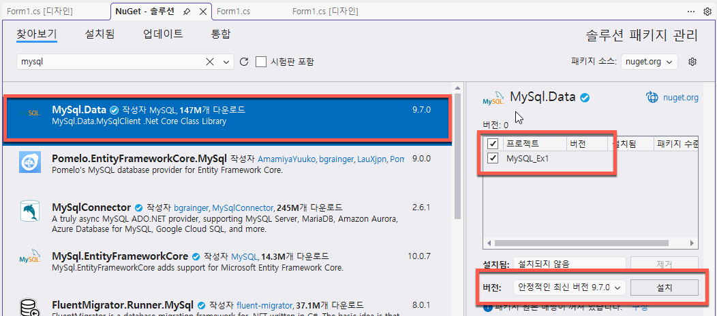
C# × MySQL

Slide 6
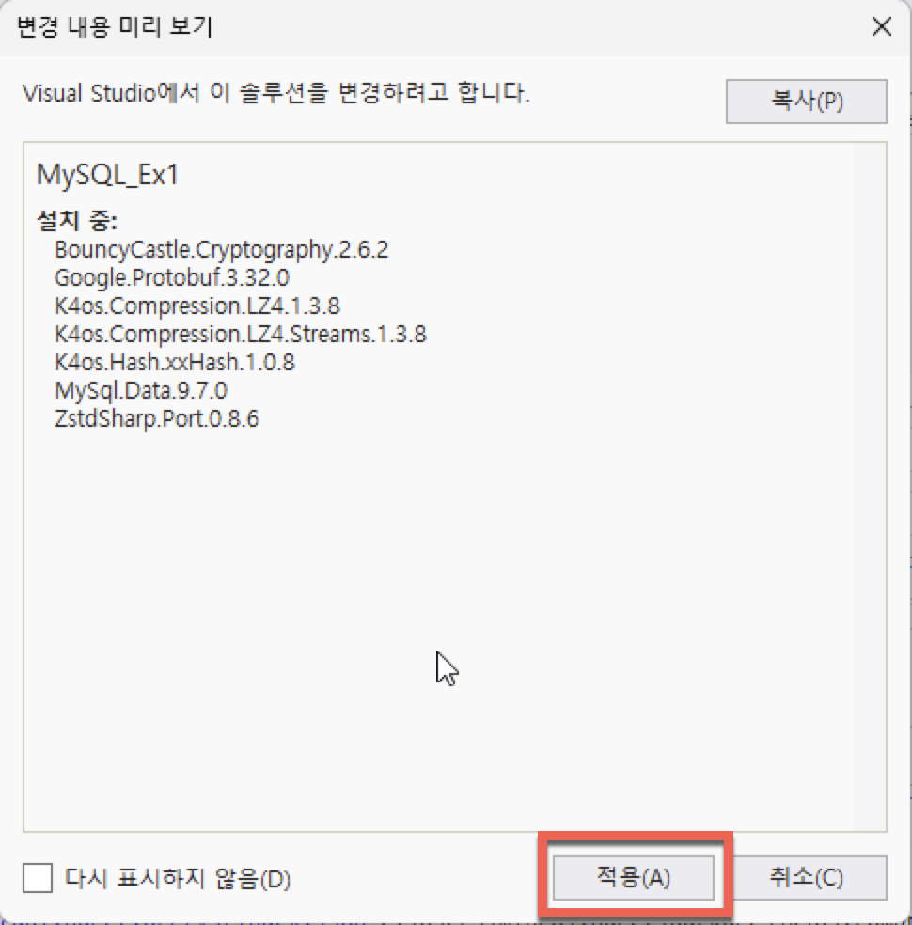
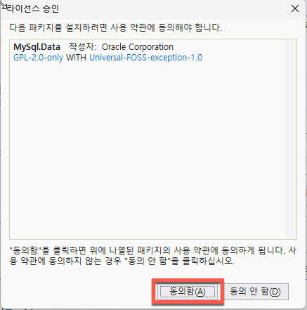
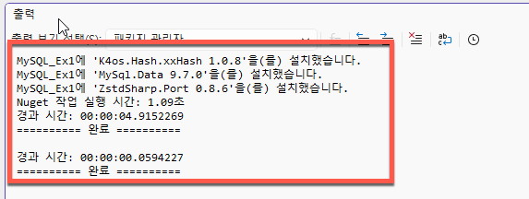
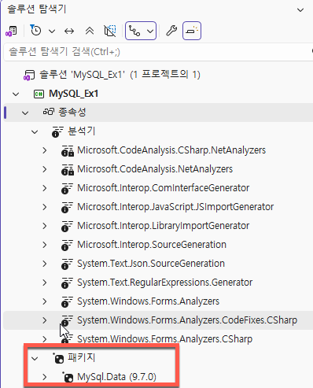
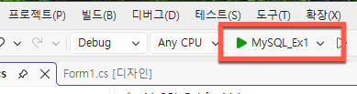
C# × MySQL

Slide 7
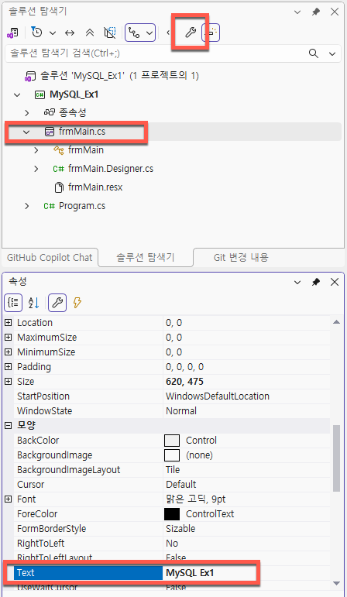
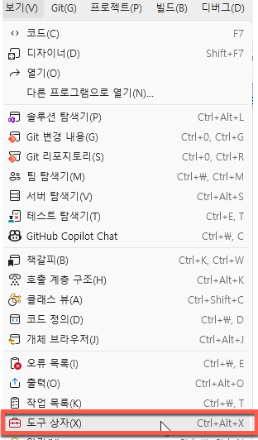
C# × MySQL

Slide 8
DB Table 만들기

Slide 9
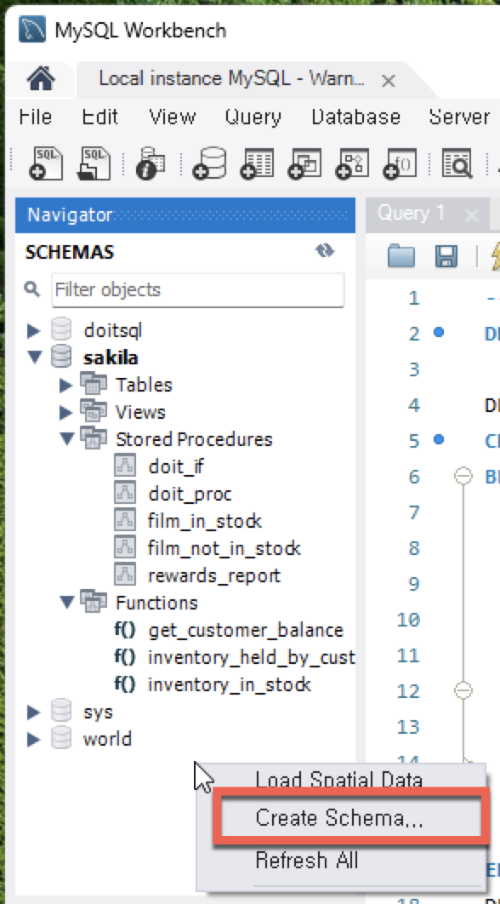
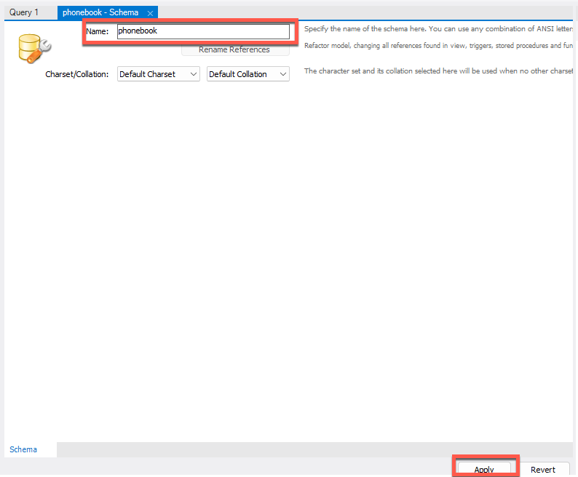
C# × MySQL

Slide 10
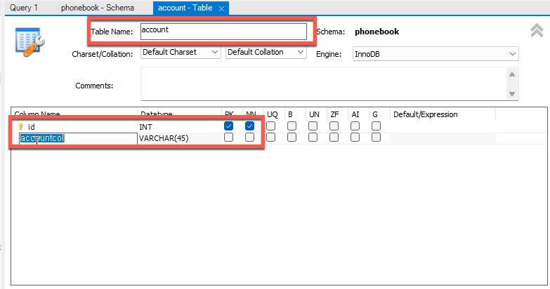
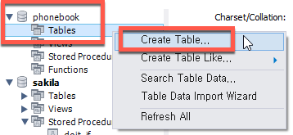
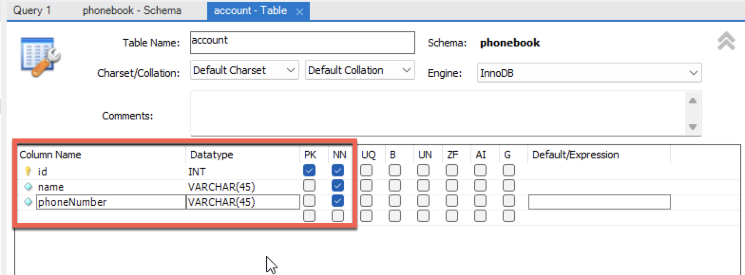
C# × MySQL

Slide 11
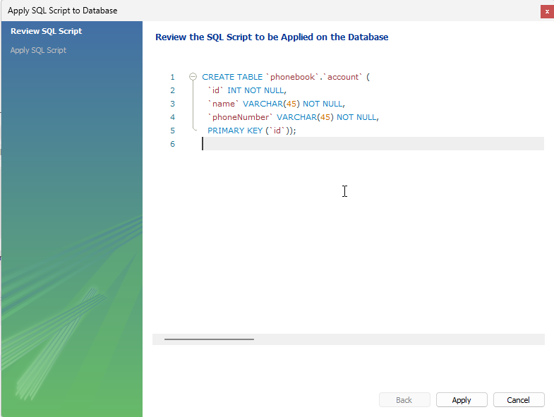
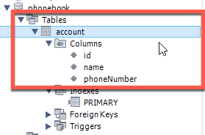
C# × MySQL

Slide 12
C# SQL 프로그래밍 #1
https://github.com/smhongDev/MySQL-Examples.git

Slide 13
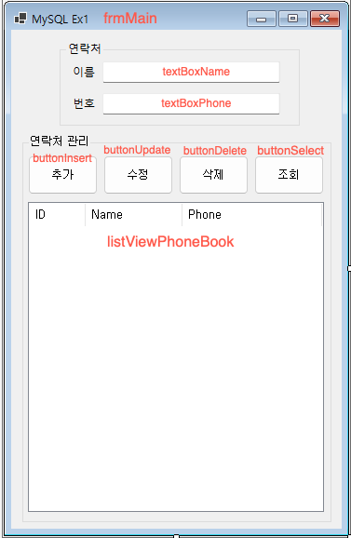
C# × MySQL
Control Name / 변수명 등은 각자 변경 가능
단, textbox1, textbox2 이런 방식은 사용 불가

Slide 14
C# × MySQL
frmMain.cs
실습
MySQL과의 연결
CRUD의 기능을 어떻게 구현하는지
Read한 DB와 UI에서 표시하는 방법
* DB 구현에 초점이 있으며, 소스코드의 최적화와 리팩토링은 고려하지 않았습니다.

Slide 15
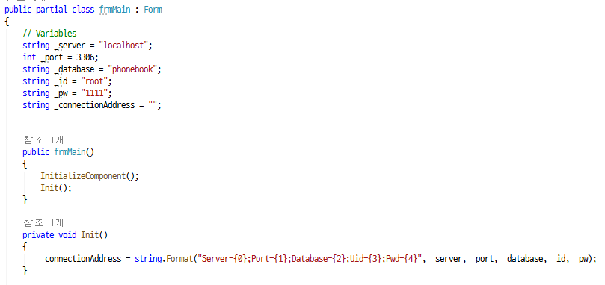
C# × MySQL
frmMain.cs
실습

Slide 16
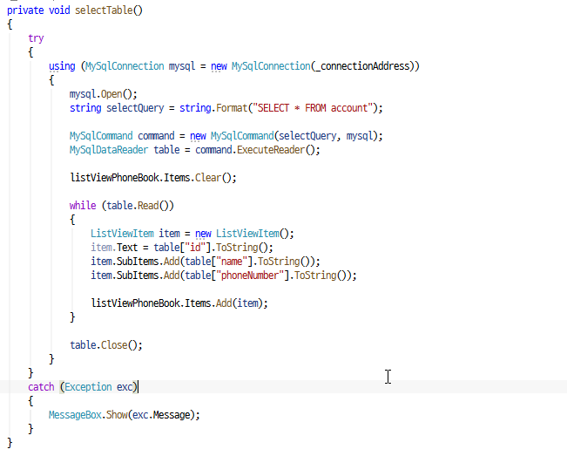
C# × MySQL
frmMain.cs
실습

Slide 17
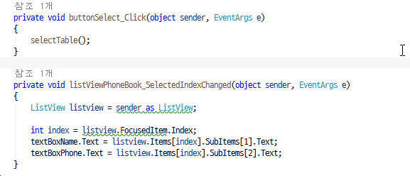
C# × MySQL
frmMain.cs
실습

Slide 18
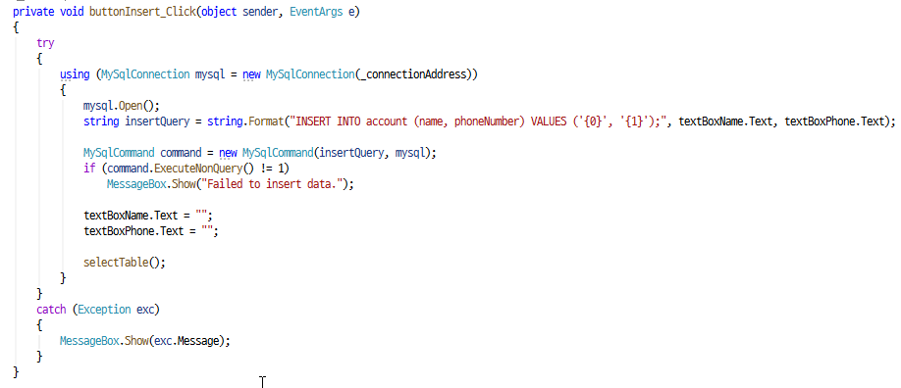
C# × MySQL
frmMain.cs
실습

Slide 19
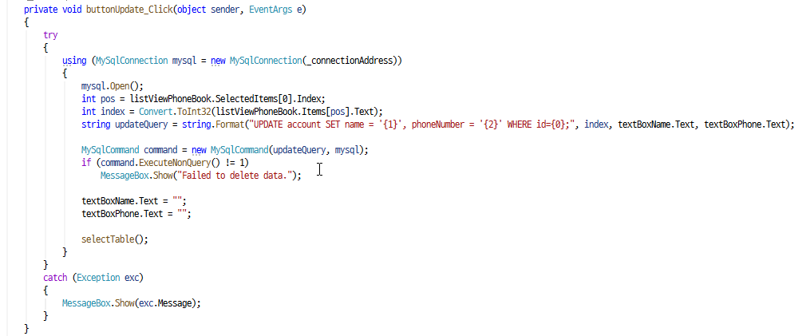
C# × MySQL
frmMain.cs
실습

Slide 20
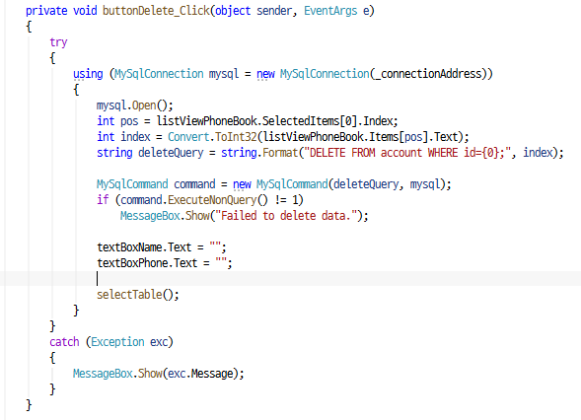
C# × MySQL
frmMain.cs
실습

